Slide 1
NASIONALISME
OLIVIA
ELENA
CELINE
STEVEN
NIWAYAN
PEMBAGIAN TUGAS :
STEVEN : PEMBUKA, PENUTUP PRESENTASI.
NIWAYAN : MERANGKUM INFO
OLIVIA : MEMBUAT POWER POINT
CELINE : MENCARI FOTO DAN VIDEO
ELENA : MENCARI INFO DAN MENCATAT TEKS PERKENALAN
7D
PRESENTASI : SEMUA ANGGOTA.

Slide 2
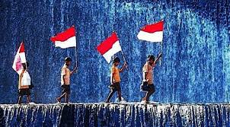
PENGERTIAN NASIONALISME
Nasionalisme adalah suatu sikap politik dari masyarakat suatu bangsa yang mempunyai kesamaan kebudayaan, dan wilayah serta kesamaan cita-cita tujuan, dengan demikian masyarakat suatu bangsa tersebut merasakan adnya kesetiaan yang mendalam terhadap bangsa itu sendiri. Nasionalisme juga berarti rasa ingin mempertahankan negaranya, baik internal maupun external.
NASIONALISME ???
Sumber: http://idukasi.blogspot.com/2014/09/sikap-nilai-nilai-pancasila-pada.html

Slide 3
JENIS JENIS NASIONALISME
Nasionalisme etnis.
Nasionalisme etnis adalah sejenis semangat kebangsaan dimana negara memperoleh kebenaran politik dari budaya asal atau etnis sebuah masyarakat.
Nasionalisme budaya.
Bentuk nasionalisme dimana negara memperoleh kebenaran politik dari budaya bersama dan bukannya “sifat keturunan” seperti warna kulit, warna ras, dst.
Nasionalisme kenegaraan.
Variasi nasionalisme kewarganegaraan, selalu digabungkan dengan nasionalisme etnis. Perasaan nasionalistik adalah kuat sehingga diberi keutamaan, mengatasi hak universal dan kebebasan.
Nasionalisme agama.
Bentuk nasionalisme dimana negara memperoleh legitimasi politik dari persamaan agama.
Nasionalisme kewarganegaraan
Nasionalisme kewarganegaraan merupakan bentuk dimana negara memperoleh kebenaran politik dari pernyataan aktif rakyatnya, kehendak rakyat, atau perwakilan politik.
Sumber: https://www.bospedia.com/2018/05/nasionalisme.html#

Slide 4
TUJUAN NASIONALISME
Menjamin kemauan dan kekuatan mempertahankan masyarakat nasional melawan musuh dari luar sehingga melahirkan semangat rerla berkorban.
Menghilangkan ekstrimisme (tuntutan berlebihan) dari warga negara (individu dan kelompok).
Menumbuhkan rasa cinta terhadap tanah air.
Menciptakan hubungan yang rukun dan harmonis, dan mempererat tali persaudaraan yang utuh.
Sumber: https://www.bospedia.com/2018/05/nasionalisme.html#

Slide 5

CIRI CIRI NASIONALISME
1.Sudah ada persatuan dan kesatuan bangsa.
2.Sifat perjuangan bersifat nasional.
3.Tujuannya untuk mencapai kemerdekaan yang nantinya ingin mendirikan suatu negara merdeka yang kekuasaannya ditangani rakyat.
4.Sudah ada organisasi modern dan bersifat nasional.
5.Mengandalkan kekuatan otak (pikiran), dimana pendidikan sangat berperan untuk mencerdaskan kehidupan bangsa. (Drs. Sudiyo, 2002 : 4)
Sumber: https://www.bospedia.com/2018/05/nasionalisme.html#

Slide 6
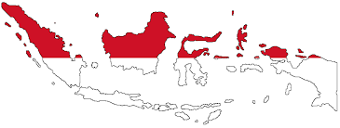
CONTOH SIKAP NASIONALISME
1.Menjaga ketertiban masyarakat dengan mematuhi aturan yang berlaku.
2.Mematuhi dan mentaati hukum negara.
3.Bersedia mempertahankan dan memajukan negara.
4.Melestarikan budaya indonesia.
5.Menggunakan produk dalam negeri.
6.Menjungjung tinggi nilai-nilai persatuan dan kesatuan bangsa.
7.Ikut serta dalam upaya pembelaan negara
Sumber: https://www.bospedia.com/2018/05/nasionalisme.html#

Slide 7
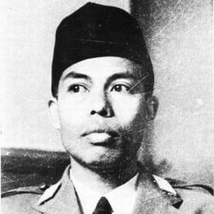
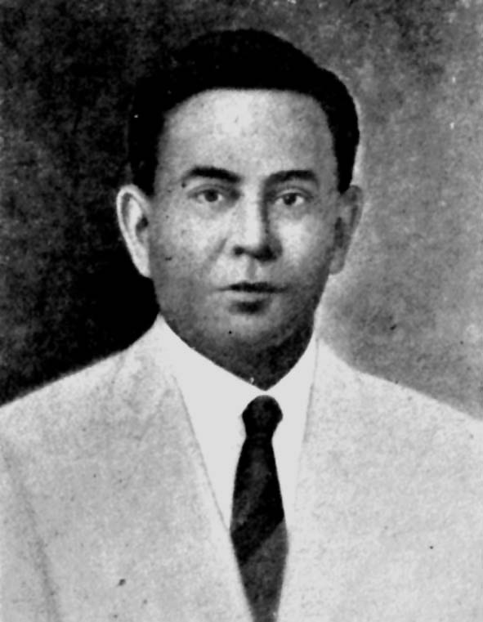
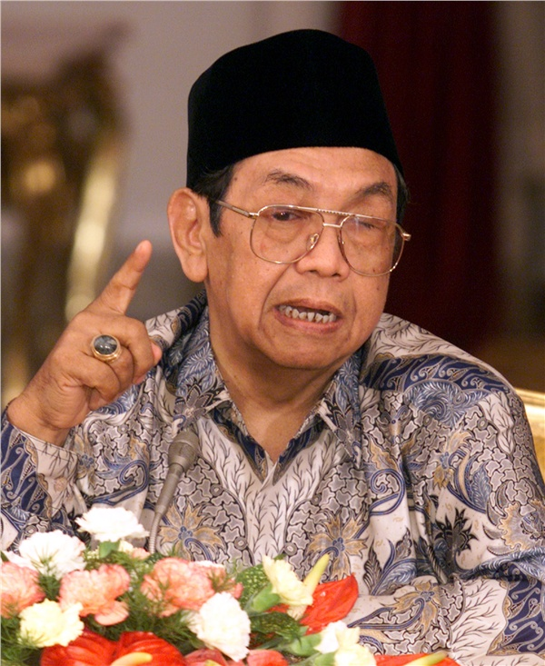
TOKOH-TOKOH NASIONALISME
Jendral besar Soedirman
Abdul Muis
KH Abduraman Wahid
Tanggal lahir : 24 Januari 1916
Tempat lahir : Bodas, Karangjati, Purbalingga, Jawa timur
Wafat : 29 Januari 1950
Nama: Abdul Muis
Gelar: Pahlawan Pergerakan Nasional
Dasar Hukum: Kepres No.218 Tahun 1959, tanggal 30 Agustus 1959
Lahir: Kampung Sungai Puar, dekat Bukittinggi, 3 Juli 1883
Wafat: Bandung, 17 Juni 1959
Makam: Bandung
Tanggal lahir : 7 September 1940
Tempat lahir : denanyar, Jombang –jawa timur
Informasi lain : menjadi presiden RI ke-4, mendapat gelar doctor kehormatan dari berbagai tempat.
http://nasionalisme.id/news/tokoh_tokoh/1-0-21

Slide 8
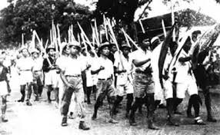
SEJARAH NASIONALISME
Sejarah nasionalisme dimulai pada abad ke-18 dimana saat itu suasana liberalisme merebak di bangsa eropa. Ada kecenderungan/ dorongan di bangsa-bangsa lain untuk melakukan adanya kesamaan derajat dengan bangsa Inggris dan Perancis yang memang pada saat itu merupakan bangsa paling maju pada zamannya. Bangsa lain, misalnya seperti Italia, mereka merasa sama dalam hal budaya namun secara politik mereka tidak begitu berarti karena terpecah-belah. Darisinilah (pada abad 19) rasa nasionalisme dikobarkan dalam jiwa masyarakatnya untuk menunjukan identitas bangsa sebagai negara yang bersatu dan merdeka
https://www.siswapedia.com/sejarah-nasionalisme/

Slide 9

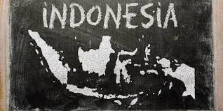
AKHIR DARI PRESENTASI!
Sekian rangkuman mengenai informasi-informasi tentang nasionalisme yang kami ketahui. Terima kasih telah mendengarkan!
APA ITU NASIONALISME?
?
?
?
?
?
SEJARAHNYA??
?
SIKAP PENERAPAN??

